Slide 1

Bug no Aplicativo
Nome: Caio da Silveira Rodrigues
Curso: análise e desenvolvimento de sistema

Slide 2
Introdução
O que é?
Qual é o objetivo da ferramenta
Bug
Influência do bug
Qual seria a solução para o mesmo

Slide 3


Slide 4
O que é?
GLPI é uma ferramenta de ITSM, que vem do inglês “I.T Service Management”
É um sistema de código aberto
Aplicação desenvolvida em PHP

Slide 5
Objetivo da Ferramenta
Documentar solicitações
Contabilizar esforço do time
Tomada de decisão
Planejamento
Inventário
Etc ...

Slide 6
Bug

Slide 7
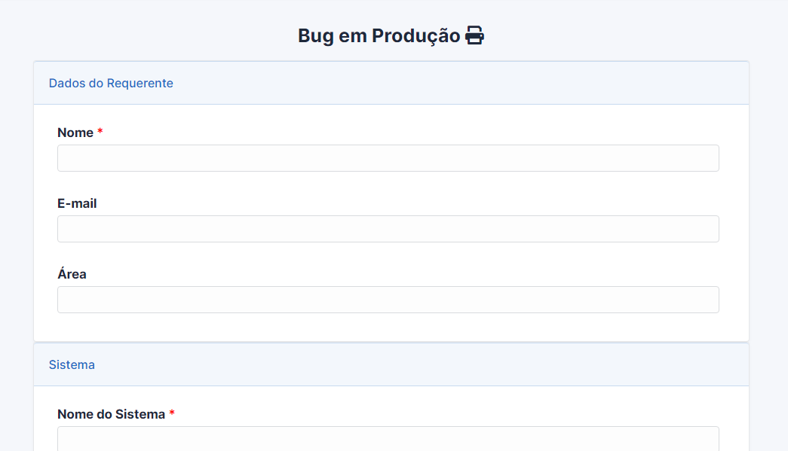
Bug

Slide 8
Influência do bug
Em desenvolvimento

Slide 9
Solução
Em desenvolvimento

